Slide 1
農會選舉投（開）票程序實務
農業部
報告人

Slide 2
簡報大綱
壹、前言
貳、選舉投（開）票程序實務
參、投開票所工作人員之任務
（一）督導員之任務
（二）指導員之任務
（三）監票員之任務
（四）發票員之任務
（五）計票員之任務
（六）唱票員之任務
（七）警衛員之任務
肆、結論

Slide 3
壹、前 言
農會法規定：
1.農會選任人員：農事小組長、副組長、會員代表、
理事、監事。
2.任期為4年，任滿4年，必須依法改選。
3.各級農會114年屆次農事小組改選時間：114年2月15
日（上午○時至○時）。
4.投票選出農事小組組長、副組長及會員代表
5.次第展開，理事、監事及總幹事改選。
農會選舉可貴在於公平、公正、公開，選賢與能，以做好經營農會，服務農民的工作
參與選務工作的全體人員以「中立、客觀、超然」之態度負責盡職的辦理相關選務工作。

Slide 4
貳、選舉投（開）票程序實務
一、114年2月11日、12日、13日應完成之工作如下：
(一)投開票所選擇：農事小組選舉應設在小組區域內適
當地點，如學校、廟宇、活動中心為佳，應避免私
人住宅。
(二)投開票所內之工作人員：
指導員、監票員、發票員、唱票員、計票員、警衛
各1人。人手不足時，發票員得兼唱票員或計票員。
指導員：選以村（里）幹事或具選務經驗之公務人
員為佳。
監票員：以教職員為原則，以符合「當地公正人士」
擔任之規定。

Slide 5
(三)選舉票顏色：
1.農事小組組長（副組長）－白色
2.會員代表－淺黃色
3.理事、理事長－淺藍色
4.監事、常務監事－淺綠色
(四)合格之選舉票的印製
確認、確認、再確認

Slide 6
二、114年2月15日投票前準備工作
與注意事項
(一)完成合格之選舉票準備：
1.農會依規定自行印製。
2.選舉票顏色。
3.蓋農會圖記。
4.指導員印章。
(二)投開票所負責人：
農會應在各投（開）票所，就工作人員中，指定其
中1人為該投（開）票所負責人，協助投（開）票
所一切事務。

Slide 7
(三)投（開）票所佈置：
1.比照公職人員選舉投（開）票所佈置方式辦理。
2.開票所參觀席與開票處應有適當之阻隔。
3.避免閒雜人等進入開票處影響開票。
4.圈票處遮屏缺口應朝外。

Slide 8
(四)投（開）票所，農會應妥備下列物品：
1.選舉票、選舉人名冊、投票匭、封條（封票匭用）、選
舉情形紀錄表、原子筆及複寫紙、圈選用具（快乾紅色
印台、圈選筒綁好）、記票用具（記票用紙、簽名筆）、
圈寫處遮屏、椅桌、快乾印台（發票用）及擦布、時鐘、
音響器具（投票始止信號用）、包裝用紙或包裝袋（包
裝選舉票用）、公告、各種標示投（開）票所門首銜招、
入口、出口、查驗國民身分證處、發票處、圈票、票匭
等、漿糊或膠水、印章刷、透明膠帶、其他必需物品
鎖頭）、簽字筆、乒乓球、白紙(做為抽籤用）。
2.票匭、圈選器：由農會統一製備或向公職人員選舉委員
會洽借）

Slide 9
(五)選務工作督導與工作人員之前置作業：
1.工作人員：投票所工作人員於投票前1日（即2月14日），
應赴各該負責之投（開）票所完成佈置。
2.農會總幹事：應親自巡視每一投開票所，確定已完成佈置
。票匭於選舉前均須經指導員、監票員會同檢查，及當
場密封。
(六)點交投票相關物件：
投開票所用具、選舉票，選舉人名冊，於投票前1日點交
投開票所負責人，印領保管。
指導員切勿預先在選舉票上蓋章，以免發生意外。(選舉
票印領封好，當晚可以集中寄存在農會金庫以策安全）

Slide 10
三、114年2月15日投開票日應
準備工作與注意事項
(一)標識證：
工作人員佩帶農會製發之標識證、各就各位。
非至任務終了，不得擅自離去。

Slide 11
(二)進出投開票所之限制：
投（開）票所除投票人外，非佩帶農會製發標識證之人員均不得進入。
選務工作督導人員(農會理事長、常務監事、總幹事及會務主任)僅得於投（開）票所外巡場，非經指導員同意仍不得進入投（開）票所。
婉拒村（里）鄰長、有力人士，關心投票情形，應嚴格執行 「認證不認人」之規定。

Slide 12
(三)投開票所外及內的限制：
外：投開票所內不得吸菸、嚼食檳榔或投擲菸蒂
（在入口處就予勸阻)。
內：嚴禁投票人攜帶手機、攝影器材進入投票所。
手機鈴響應立即制止，關機後始得投票。
指導員及監票員開機待命，但應在投票所外接收訊息。
(四)工作人員中立：
投開票所工作人員執行職務，絕對守法、公正、忠
誠。
不暗示、不協助、不交談任何職務以外之選舉活動
不刺探、不窺視投票內容。

Slide 13
(五)簽名蓋章領票：
投票人憑國民身分證→選舉人名冊上簽名或蓋章→ 領
取選票。
未簽名、未蓋章而按指印者，以大拇指為原則，指紋
應完整清晰指導員及發票員應於選舉人名冊上簽名證
明。
(六)選舉人親自到場領票：
選舉人名冊不得任意更改，未列入名冊者不得發給選
舉票。非本人親自到達者不准領票投票。

Slide 14
國民身分證已於民國94年12月21日全面
換發
舊式身分證內政部於95年9月29日臺內
戶字第0950156932號公告，自96年1月1
日起一律停止使用。
舊式國民身分證者，視為無效。

Slide 15
(七)發放選舉票時應注意事項：
1.票未蓋農會圖記及指導員章之選票，依規定
該選舉票為無效票。
2.發選舉票時，應預先檢查選舉票是否完整，
避免發給未蓋圖記及指導員章之選舉票。
3.發票要正確並謹慎提防遺失或多發、未發等情事
發生。
4.嚴防選舉人將選舉票攜出投票所。注意防止
選舉人將煙蒂及其他選票以外之物件投入票
匭中。

Slide 16
(八)無身分證或模糊不清之其他替代方式：
1.無身份證(非未攜帶)：
憑補領身分證或換發身分證證明書領票者，應
於選舉人名冊備註欄內加註「憑補領身分證領
票」或「憑身分證明書領票」戳記，以防2次
領票。
2.相片脫落或模糊不清：
可準用身分證遺失之規定辦理，或由農事小組長或副組長證明其身分，並由證明人在選舉人
名冊上簽名、蓋章或按指印後發給。

Slide 17
(九)婦女因結婚而冠夫姓者：
如選舉人名冊上有夫姓，而投票時，所攜帶之國民身分證或印章未冠有夫姓者，得查核其身分證上配偶欄之夫姓，如與選舉人名冊上夫姓相符者，應准蓋章領票。

Slide 18
(十)選舉人名冊上無其姓名或姓名不符：
1.無其姓名：
不得發票。
2.姓名顯係筆誤者：
與國民身分證不符者，經指導員會同
監票員及發票員辨明後，應准發票。

Slide 19
(十一)選舉票遭污損：
自行污損：
選舉票領取後自行污損者，
不再予以更換或補發。
領票處應備置擦手巾或衛生紙以便投票人擦拭手指或印章上之印泥，俾免污染選舉票。

Slide 20
(十二)冒領選舉票：
1.冒領他人選票者：當場發現，立即制止投票。
由指導員將案情報請農會移送法辨。
2.遭他人冒領選票者：
a、如疏忽，未加詳查，致遭冒領並投票，
後選舉人本人前來選舉，經查明確未投票，應准予領票。

Slide 21
b、指導員及監票員作下列處理：
．指導員會同監票員報告農會依法處理。
．在選舉人名冊備註欄註記「某某人選票曾
被冒領，依規定准予領票」。
．該選舉人並應於選舉人名冊備註欄：
簽名、蓋章或按指印。
．統計選票時，應列入發出票數計算。

Slide 22
(十三)協同或代為圈投：
1.亮(秀)票：投票人在指定場所圈選選舉票、投入票匭，不
得將內容出示他人。
2.代為圈投：不識字或身體殘障不能親自圈投，經主動且能
表示其意識者，指導員及監票員得依其請求、依據投票人
意識協同或代為圈投。
(十四)投票起迄時間：
1.不可逾時：投票人應於投票起訖時間內到達投開票所。
逾時不得進入。
2.於規定時間內到達投開票所：尚未投票者，仍可投票。
3.截止投票：指導員(電話撥117)應宣布投票截止，派警衛
或其他工作人員站於隊末，以避免插隊。

Slide 23
(十五)投票時間截止時：
1.將用餘票查點完畢後，裝入用餘票封袋。
2.並在封袋上應記載事項逐一依式填寫。
3.選舉人名冊亦應查點裝袋，並送請指導員、發票員及監票員會同查驗後加封簽蓋騎縫章。
(十六)截止投票，唱名開票：
1.選舉經截止時間投票，應立即開票並當眾唱
名開票，農事小組選舉結果，由指導員當場
宣布開票結果。
2.「同額競選」亦應完成開票程序。

Slide 24
(十七)選舉票之認定，依下列規定辦理：
（1）選舉票應用農會備製之圈選工具圈投。
（2）圈選部分應圈在候選人號次上之方格欄內為原則。
（3）無效票應由指導員當場認定，並於紀錄中敘明。
（4）有效票、無效票認定圖例（如后）。

Slide 25
選舉票的判定：
有效票與無效票的認定應「當機立斷」。
圈選選舉票應使用紅色印台：
若被調換黑色、藍色或其他顏色印台，發現後當即行換補，已圈選之選舉票仍為有效。

Slide 26
(十八)得票數相同：
農會選舉得票數相同時，由監票員製籤並由 候選人當場抽籤決定結果。
如候選人未在場或雖到場經唱名3次後仍不抽籤者，由指導員代抽。先抽順序，再抽當選與否。
(十九)選票包封：
農會選舉開票完畢後，選舉票應集中包封。
封面書明--農會名稱、屆次、種類、選舉票張數及年月日等。農事小組選舉由監票員會同指導員驗簽，交由農會保管。

Slide 27
(二十)發現舞弊或違背法令情事：
由指導員於完成投票後，
宣布將票匭加封，並報主管機關核辦。

Slide 28
終於完成投票囉：
1.填具選舉情形紀錄表：
農事小組選舉結束後，指導員應將各該投（開）
票所應投、實發、實投、未發票數及有效票、
無效票之票數，分別統計填造於農事小組選舉
情形紀錄表。
2.2處投開票所：
1小組分設二處投票所者，其「選舉情形紀錄表」應分別填造後再合填1表，並由2處投票所指導員共同蓋章。

Slide 29
3.檢送選舉情形紀錄表：
a、應由指導員正確統計選舉結果。
b、1份送農會，1份彙報主管機關
（交縣府督導員）。
c、指導員及監票員應做好紀錄表填寫演練工作。

Slide 30
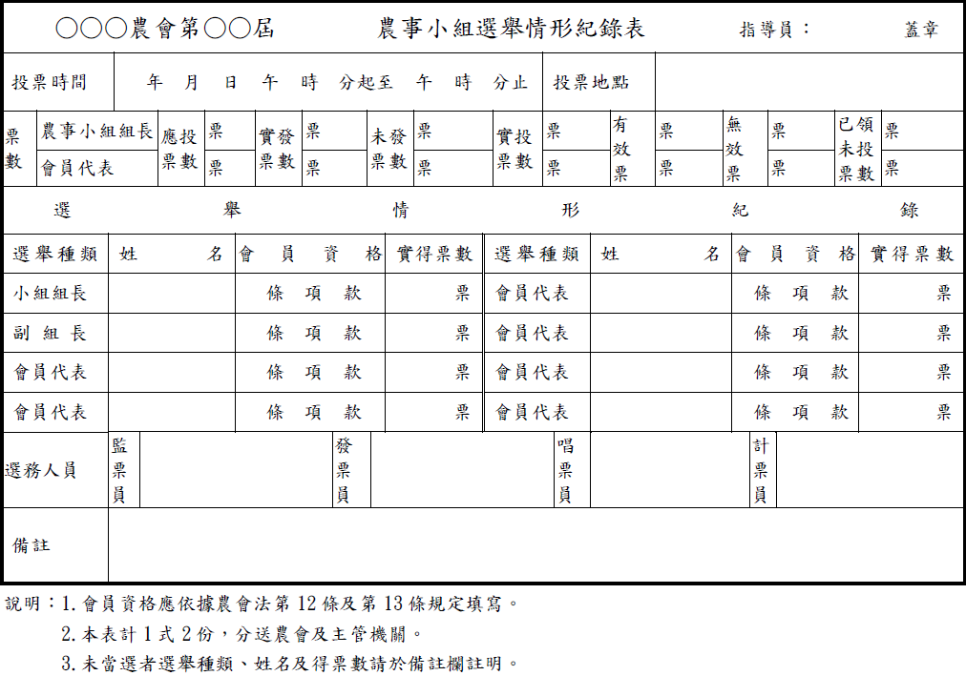

Slide 31
遇天災不可抗拒
1.緊急情況之處理：
選舉投票或開票，遇有天災或其他不可抗力情
事，致不能投票或開票時，應由農會報經主管
機關核准，改定投票或開票日期或場所。
2.迅速維持秩序：
為維持投（開）票所秩序及防止滋擾案件發生，
請農會洽請當地警察機關調派人員支援。

Slide 32
遇有地震(空襲）
一、投票時間內遇空襲：
立即停止發票，指導員暨監票員並應指揮
監督迅速作如下處理：
Ａ.選舉人已領票者，應請迅速投畢。
Ｂ.發票員應即將選舉人名冊及未發之選票，
妥慎包封，攜帶疏散負責保管。
Ｃ.監票員應即將票匭封鎖，妥為安置保管。
Ｄ.將投票所大門關閉，全體工作人員，應
即疏散。

Slide 33
E、空襲警報解除後：
1.如時間尚未截止應繼續投票。
2.在繼續投票前，指導員應會同監票員，
根據選舉人名冊，核對已發票數及剩餘票數，是否相符，再繼續投票。
F、空襲時間過長，致影響投票：
指導員應會同監票員將當日情形，
陳報農會彙報主管機關處理。

Slide 34
二、開票時間內，如遇空襲：
應立即停止開票，指導員及監票員並應指揮
監督迅速作如下之處理：
Ａ、將已唱之票，全部投入票匭，嚴密封鎖，
並妥為安置保管。
Ｂ、將開票所大門關閉，熄滅燈火，全體工作
人員，應即疏散。
Ｃ、空襲警報解除後，應繼續開票，但如空襲
時間過長致不能開票時，指導員應會同監
票員報請農會彙報主管機關處理。

Slide 35
參、投開票所工作人員之任務：
（一）督導員之任務：
1 .投票前確認選票顏色 農事小組長、副組長：白色
會員代表：淺黃色 理事：淺藍色 監事：淺綠色
2. 投票結束（2月15日下午○時）後：
A、將各小組選舉結果先行彙整製表。
B、傳真至縣市政府輔導科。
C、將各小組選舉情形紀錄表乙份帶回縣市政府。

Slide 36
（二）指導員之任務：
1.點領選舉票：投票日前1日（2月14日下午）到農會會務股依選舉人名冊之人數點領經蓋妥農會圖記之選舉票、選舉人名冊、工作人員標誌及投開票所應用之物品表冊等。
2.保管：選舉票包封後並於接縫處加蓋指導員及監票員之印章後由農會負責保管（必要時得經農會之同意交由指導員帶回負責保管）。
3.圖記與印記：選舉票除須蓋具農會之圖記外，並須蓋妥指導員之印章方屬有效，於投票開始前交發票員發票。

Slide 37
4.指導員負責綜理投票、開票事務，監票員負責投票、開票之監察，兩者性質有別，不得互兼，同時為避免爭議，指導員亦不宜兼發票員。
5.投票起止標準時間，應以中華電信公司電話報時台（117）所撥報標準時間為準，請工作人員會同對時，以資一致，避免起止時間之爭執。
6.啟驗投票匭：投票前會同監票員公開查驗後加封。
7.筆誤及冠夫姓：辨明選舉人名冊姓名顯係筆誤或因結婚而冠姓，致與國民身分證不符者之准予發票。

Slide 38
8.用身分證領票及簽名蓋章：
投票人，應憑國民身分證領取選舉票，不得以
他種證件要求領票，領票時並應在選舉人名冊
上簽名或蓋章，以完成並證明其已領取選舉
票，惟倘未能簽名或蓋章，其以按指印（按其
姆指）代替簽名蓋章者，則由指導員會同發票
員簽名證明。
9.非法行為：觸犯農會選舉罷免辦法第26條之各款情事之一者，指導員應作適當之處理。

Slide 39
10.代為圈投：會同監票員對不識字或身體殘障，不能親自圈投而能表示並意思者，依據投票人之意思眼同協助或代為圈投。這種必須強調的是，此之不識字者，應以公告選舉人名冊註明者為限，而殘障者，應以持有政府機關核發之殘障卡或公立醫院證明者為限。
11.標識證：投開票所除選舉人外，非佩帶各該農會製發標識證之人員均不得進入，至於選務工作督導人員如理事長、常務監事、總幹事及會務人員等，僅可能帶標識在投開票所外巡場，非經指導員之同意，仍不得進入投開票所，以避免爭議。尤其村（里）鄰長、社區有力人士，欲前往投票所關心投票情形，均應予以婉拒。

Slide 40
12.影響投開票：選舉人有農會選舉罷免辦法第26條所列各項妨礙正常選舉之情形時，（常見者如亮票、干涉其他選舉人圈投、妨礙秩序等），指導員應予以警告，不服警告時，指導員應令其退出，並按情節之輕重，當場宣布取消其選舉權、被選舉權，並在紀錄中敘明。投開票所突發事件，指導員之臨場處置應冷靜沉著適當處理，排解紛爭。
13.排解紛爭：負責委婉排解投票所內工作人員與選舉人之糾紛。
14.注意選票：注意嚴防選舉人將所領得之選舉票攜出投票所，或將選舉票以外之物投入票匭。

Slide 41
15.防止逾時進入投票所：為防止在投票時間截止
後到場插隊應請警衛人員站於隊末。
16.開票時疑問票：應由指導員當場認定，並在選
舉紀錄中敘明，以杜事端。
17.舞弊或違法：選舉經截止投票後，應即當眾唱名開票，由指導員當場宣布開票結果，倘有發現舞弊或違法情事時，指導員於投票完畢後，得宣布將票匭加封，並報主管機關核辦。
18.提出異議：依照農會選舉罷免辦法第31條之規定，在開票結果宣布後，如有異議，應於當場以口頭或書面向指導員申請核辦，事後提出者，主管機關不予受理。

Slide 42
19.票數相同：選舉開票結果，倘得票數相同時，可由候選人當場抽籤決定結果，如候選人不在場，或雖然在場但經指導員唱名3次後仍不抽籤者，則由指導員代抽以決定選舉結果。
20.填寫選舉情形紀錄表：農事小組及會員代表選舉結束後，指導員應將各該投開票所應投、實發、實投、未發票數及有效票、無效票之票數分別統計填造於選舉情形紀錄表，分送主管機關及農會，以備查考。
21.包封：選舉開票後，選舉票應集中包封，並在封面上載明農會名稱、屆次、種類選舉票數及年月日，由監察員會同指導員驗簽後，交由農會保管。

Slide 43
22.天災：遇有天災或不可抗力情事致不能投開票時，報請改定日期、時間、地點，另行投開票。
23.指導員妨害選務工作：為指導選務工作之人，其如有妨害選務工作，應依法懲處，如涉及刑事責任者，由主管機關移送地檢署偵辦。
24.不可擅離職守：指導員之工作責任重大，非
至投開票等所有任務完成後，不得擅自離去。
25.放棄當選：農會會員代表候選人於選舉投開票
日當場向指導員提出書面聲明放棄當選者，縱令仍然當選。亦不得由次高票計列當選。

Slide 44
（三）監票員之任務：
1.監察辦理投票有無違法情事。
2.會同指導員公開查驗投票匭後加封。
3.會同指導員對不識字或身體殘障，不能親自圈投而能示其意思者，依據投票人之意思眼協助或代為圈投。
4.秀(亮)票：注意投票人非在指定場所秘密圈選後投入票匭或將內容出示他人之制止。

Slide 45
（三）監票員之任務：
5.無標識不得進入：制止非投票人或非佩帶農會製發標識之人員或雖佩帶農會製發標識非經指導員同意之人員進入投票所。
6.冠夫姓：會同指導員及發票員對於選舉人名冊上姓名筆或因結婚而冠姓致與國民身分證不符者之辨明。
7.制止妨害、擾亂投票或刺探票載之內容。

Slide 46
（三）監票員之任務：
8.協助指導員發現有舞弊或違背法令情事之處 理。
9.協助指導員驗簽選舉票之包封事項。
10.嚴禁攜帶手機或攝影器材進入投票所。
11.監察唱票員唱票是否正確、記票員記票是否錯誤、統計票數是否錯誤。
12.遇有疑問票之送請指導員當場認定。

Slide 47
（四）發票員之任務：
1.妥善保管選舉人名冊及未發之選舉票。
2.核對身分證上相片是否選舉人本人。國民身分證如遺失得憑戶政機關發給貼有本人相片之證明書領票，否則不准領票。所持有身分證相片脫落或模糊不清者，可準用遺失之規定辦理。
3.選舉人名冊上未列名或姓名不符者，不得發 票，選舉人名冊姓名顯係筆誤或因結婚而冠姓致與國民身分證不符者，應會請指導員及監票員辨明後發票。

Slide 48
4.以按指印代之領票者，應會請指導員及監票員
簽名證明，並請投票人將印泥擦乾淨後發給選
舉票，以免塗污造成無效票引發糾紛。
5.發票處門外置裝水之水桶，選舉人如吸煙，請
其將香煙投入水桶熄滅煙火後始予檢查身分
證、發票，發票前注意選舉票是否污染，農會
圖記、指導員之私章是否蓋妥。
6.投票時間截止時，將用餘票查點，並核對選舉
人名冊之發出票數相符後將統計數字送請指導
員作填寫選舉情形紀錄表之依據。

Slide 49
7.發票時視實情俟前1人圈投後，始發次1人之選舉票為原則，避免將圈選內容出示他人或窺視刺探票載之內容的情事發生。
8.發票前請投票人將印章、國民身分證妥為收 存，避免將印章或國民身分證連同選舉票投入票匭。

Slide 50
（五）計票員之任務：
1.負責圈票處與投票處及之管理。
2.執行職務之位置為圈票處與投票處之中間， 並應保持適當之距離，不得窺視圈票內容。
3.通知指導員及監票員對不識字或身體殘障 之投票人應予協助之事項。
4.維護圈選工具之安全，試用紅色印台之乾濕 度以免過濕造成無效票。在無人投票時注意察看圈票處，嚴防選舉人調換或攜走圈票工具或將紅色印台調換成其他顏色之印台。

Slide 51
（五）計票員之任務：
5.制止投票人將內容出示他人。告知出口，不 可逗留投票所。
6.嚴防投票人將選舉票攜出，縱不願圈選亦應 請其投入投票匭。
7.注意投票人將選舉票以外之物品投入票匭。

Slide 52
（五）計票員之任務：
8.經唱票員每唱一票，即在計票紙上候選人 姓名下方格內按「正」字筆劃順序紀錄。
9.紀錄時應用敏捷且正確手筆，並配合唱票 員之唱呼『○○○1票』不致紀錄錯誤。
10.最後一張之計票紙上『合計』欄，須經再 三核算無誤後記入，以免發生糾紛。

Slide 53
（六）唱票員之任務：
1.唱票員由投票所發票員擔任，負責檢票、唱票、整票之工作。
2.自票匭內將選舉票逐張撿取，依圖例經核為有效票在監票員之監視下，用國語高聲唱出『○○○1票』，唱票之快慢，以達到記票員唱呼之配合為度。如有疑問票交由監票員送請指導員當場依有無效票圖例認定之，其無效票亦應唱票唱出『無效票一票』，並於紀票紙上紀錄。
3.唱畢按各候選人別及無效票分類放置，以每100張為1疊，以便複算。
4.全部計票完畢複算無誤後，始可包封。

Slide 54
（七）警衛員之任務：
1.請選舉人將手機及其他攝影器材放置於投票所外籃子再進入投票所。
2.應負責投開所安全之維護及秩序之維持。
3.選舉人如有擁擠或不守秩序之勸導事項。
4.投開票所內外發生足以妨礙投票或開票情事之制止事項。
5.接受指導員於投票時間截止時請到隊末排隊。
6.選舉人有農會選舉罷免法第26條各款情事之一，經指導員令其退出投票所之執行事項。
7.協助護送選舉票回農會。
8.指導員其他交辦事項。

Slide 55

（一）有效票：
（1）說明：圈選於某一候選人號次上空白格 內，屬有效票。
2
姓 名
1
姓
名

Slide 56

（一）有效票：
（2）說明：圈選於某一候選人欄格內，能辨別為何人者，屬有效票。
1
姓 名
2
姓 名

Slide 57
（一）有效票：
（3）說明：同（2）理由。
1
姓 名
2
姓 名

Slide 58

（一）有效票：
（4）說明：同（2）理由。
1
姓 名
2
姓 名

Slide 59

（一）有效票：
（5）說明：同（2）理由。
1
姓 名
2
姓 名

Slide 60
（一）有效票：
（6）說明：同（2）理由。
1
姓 名
2
姓 名

Slide 61

（一）有效票：
（7）說明：同（2）理由。
1
姓 名
2
姓 名

Slide 62
（一）有效票：
（8）說明：雖部分圈選於某一候選人欄格之內、外線空間，但能辨別為圈選何 人者，應屬有效票。
1
姓 名
2
姓 名

Slide 63
（一）有效票：
（9）說明：同（8）理由 。
1
姓 名
2
姓 名

Slide 64
（一）有效票：
（10）說明：同（8）理由 。
1
姓 名
2
姓 名

Slide 65
（一）有效票：
（11）說明：同（8）理由 。
1
姓 名
2
姓 名

Slide 66
（一）有效票：
（12）說明：雖部分圈於相鄰候選人共同空間，但能辨別為圈選何人者，應屬有效票。
1
姓 名
2
姓 名

Slide 67
（一）有效票：
（13）說明：同（12）理由 。
1
姓 名
2
姓 名

Slide 68
（一）有效票：
（14）說明：同（12）理由 。
1
姓 名
2
姓 名

Slide 69
（一）有效票：
（15）說明：同（12）理由 。
1
姓 名
2
姓 名

Slide 70
（一）有效票：
（16）說明：對某一候選人而圈選二圈以上者，能辨別圈選何人者，應屬有效票。
1
姓 名
2
姓 名

Slide 71
（一）有效票：
（17）說明：同（16）理由 。
1
姓 名
2
姓 名

Slide 72
（一）有效票：
（18）說明：同（16）理由 。
1
姓 名
2
姓 名

Slide 73
（一）有效票：
（19）說明：同（16）理由 。
1
姓 名
2
姓 名

Slide 74

（一）有效票：
（20）說明：因疊摺反印之圈選痕跡，能辨別 係摺票時所疊摺反印者，應屬有效票。
1
姓 名
2
姓 名

Slide 75
（一）有效票：
（21）說明：使用選舉機關所備之圈選工具圈選，縱然部分未印出，仍能辨別圈選何人者，應屬有效票。
1
姓 名
2
姓 名

Slide 76
（一）有效票：
（22）說明：同（21）理由 。
1
姓 名
2
姓 名

Slide 77

（一）有效票：
（23）說明：同（21）理由 。
1
姓 名
2
姓 名

Slide 78
（一）有效票：
（24）說明：雖部分圈選於兩候選人共同空間，並切於相鄰候選人欄各格線邊緣，但未逾越相鄰候選人欄各格線內，能辨別 為圈選何人者，仍應屬有效票。
1
姓 名
2
姓 名

Slide 79

（一）有效票：
（25）說明：有手指沾染印泥而留於選舉票之痕跡，非客觀上顯然可以認定係按指印，亦非符號，且仍能辨別為圈選何人者，應屬有效票。
1
姓 名
2
姓 名

Slide 80
（一）有效票：
（26）說明：使用選舉機關所備之圈選工具在原圈位置重複圖蓋或圈後移動成二圈者，應屬有效票。
1
姓 名
2
姓 名

Slide 81

（一）有效票：
（27）說明：同（26）理由
1
姓 名
2
姓 名

Slide 82
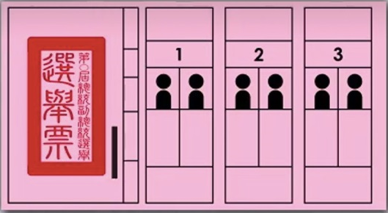
（二）無效票：
（1）不用農會製發之選舉票者，應屬無效票

Slide 83
（二）無效票：
（2）說明：不加圈完全空白者，應屬無效票。
1
姓 名
2
姓 名

Slide 84

（二）無效票：
（3）說明：同時圈選二個候選人以上者，應 屬無效票。
1
姓 名
2
姓 名

Slide 85
（二）無效票：
（4）說明：同（3）理由。
1
姓 名
2
姓 名

Slide 86
（二）無效票：
（5）說明：同（3）理由 。
1
姓 名
2
姓 名

Slide 87
（二）無效票：
（6）說明：圈選於相鄰二個候選人共用空間，並跨越於二個候選人欄各格線之內，應屬無效票。
1
姓 名
2
姓 名

Slide 88
（二）無效票：
（7）說明：同（6）理由
1
姓 名
2
姓 名

Slide 89
（二）無效票：
（8）說明：圈選後加以塗改另行圈選者，應屬無效票。
1
姓 名
2
姓 名

Slide 90
（二）無效票：
（9）說明：圈選後加以塗改者，應屬無效票。
1
姓 名
2
姓 名

Slide 91
（二）無效票：
（10）說明：以簽名圈選者，應屬無效票。
1
姓 名
某 甲
2
姓 名

Slide 92
（二）無效票：
（11）說明：圈選後加簽名者，應屬無效票。
1
姓 名
某 乙
2
姓 名

Slide 93
（二）無效票：
（12）說明：以蓋章圈選者，應屬無效票。
1
姓 名
某 丙
2
姓 名

Slide 94
（二）無效票：
（13）說明：圈選後加蓋章者，應屬無效票。
1
姓 名
某 丁
2
姓 名

Slide 95

（二）無效票：
（14）說明：以按指印圈選者，應屬無效票。
1
姓 名
2
姓 名

Slide 96
（二）無效票：
（15）說明：圈選後加按指印簽名者，應屬無效票。
1
姓 名
2
姓 名

Slide 97
（二）無效票：
（16）說明：以按指印圈選者，應屬無效票。
1
姓 名
2
姓 名

Slide 98
（二）無效票：
（17）說明：圈選後記載任何文字者，應屬無效票。
寫文字
1
姓 名
2
姓 名

Slide 99
（二）無效票：
（18）說明：以劃寫符號圈選者，應屬無效票。
ν
1
姓 名
2
姓 名

Slide 100
（二）無效票：
（19）說明：圈選後加以寫符號者，應屬無效票。
1
姓 名
2 ν
姓 名

Slide 101
（二）無效票：
（20）說明：將選舉票任何一角撕破至不完整者，應屬無效票。
1
姓 名
2
姓 名

Slide 102

（二）無效票：
（21）說明：不用農會製備之圈選工具圈選者，應屬無效票。
1
姓 名
2
姓 名

Slide 103

（二）無效票：
（22）說明：圈選後加按指印簽名者，應屬無效票。
1
姓 名
2
姓 名

Slide 104

（二）無效票：
（23）說明：將選票汙染致不能辨別所圈為何人者，應屬無效票。
1
姓 名
2
姓 名

Slide 105
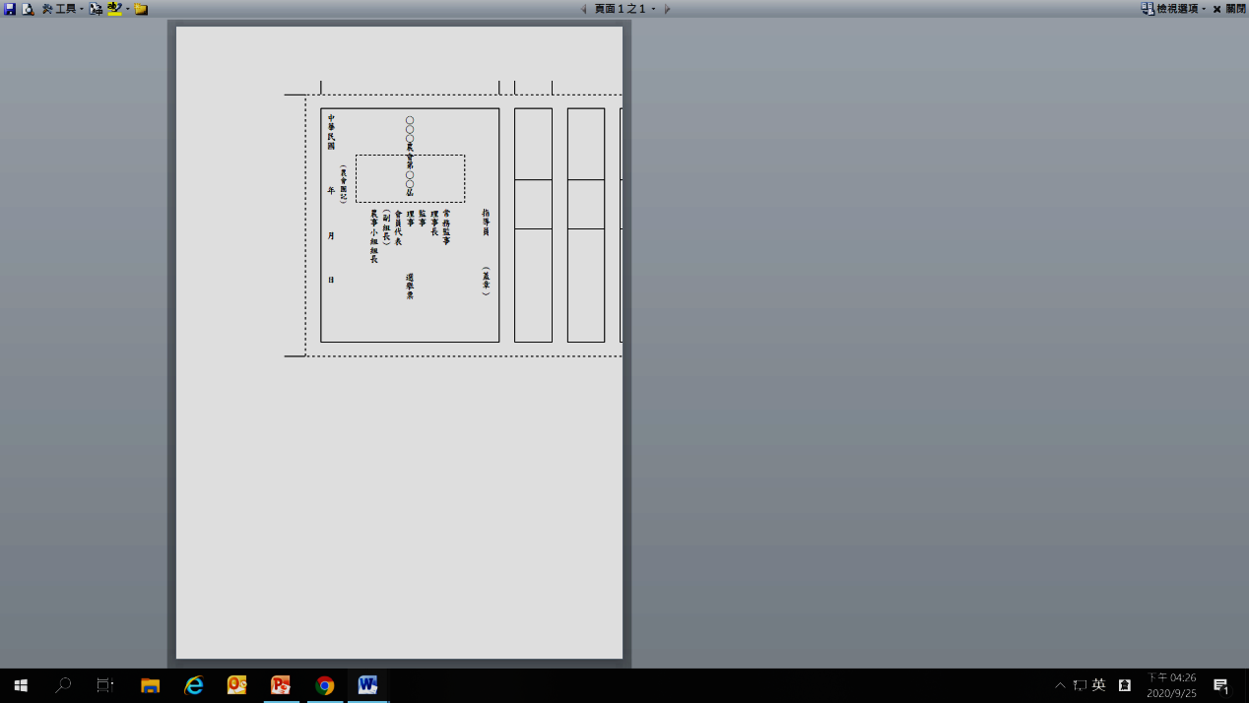
（二）無效票：
（24）漏印農會圖記及指導員選舉票，應屬無效票 。

Slide 106
肆、結 語
一、農會應以「公平、公正、公開」的原則辦理選舉。
二、選務工作人員以「中立、客觀、超然」的態度辦理相關選務工作。

Slide 107
報告完畢
敬請指教

